Slide 1
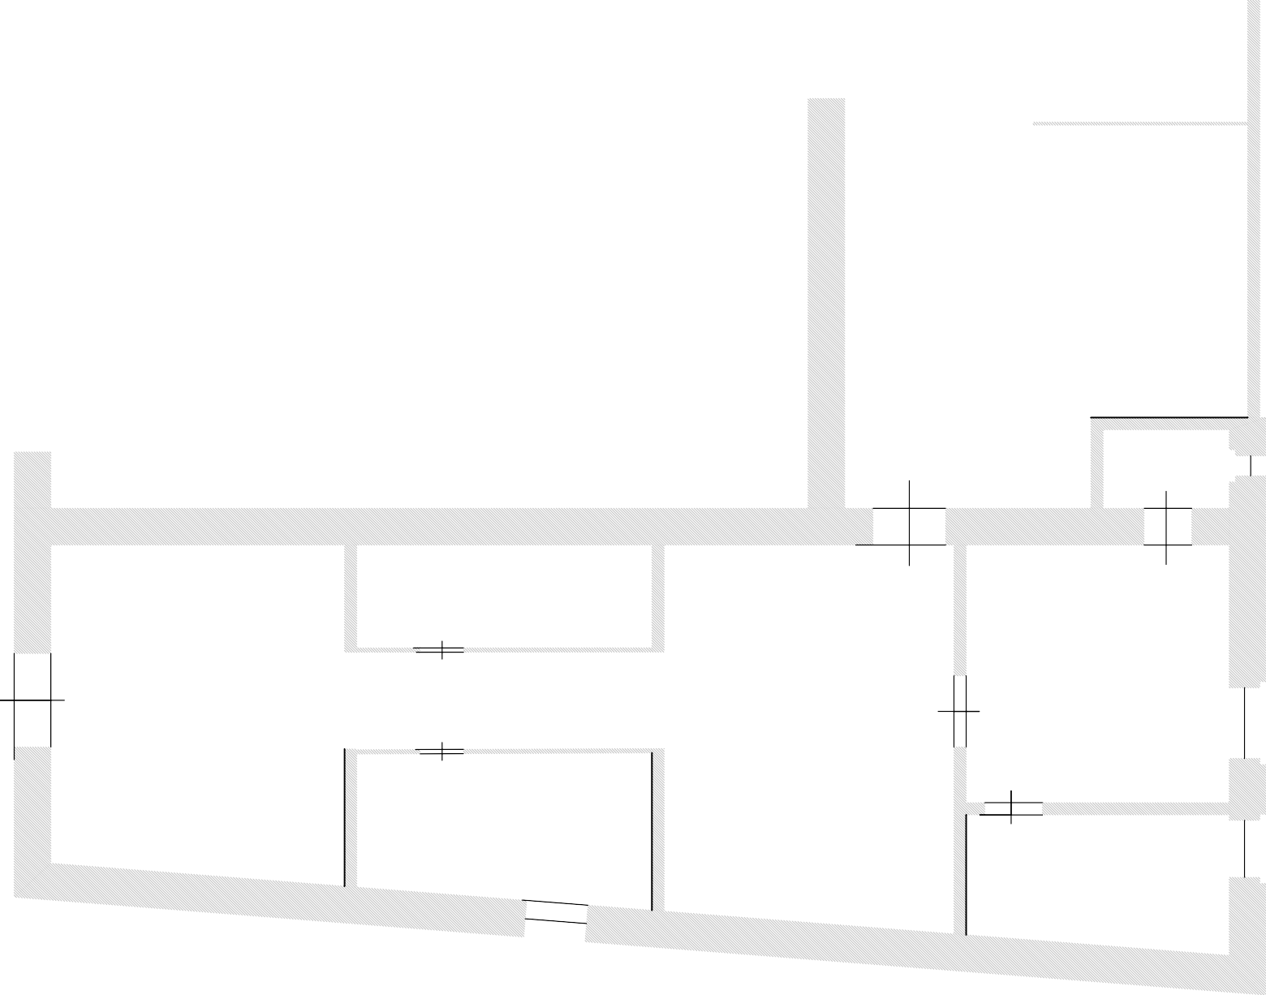



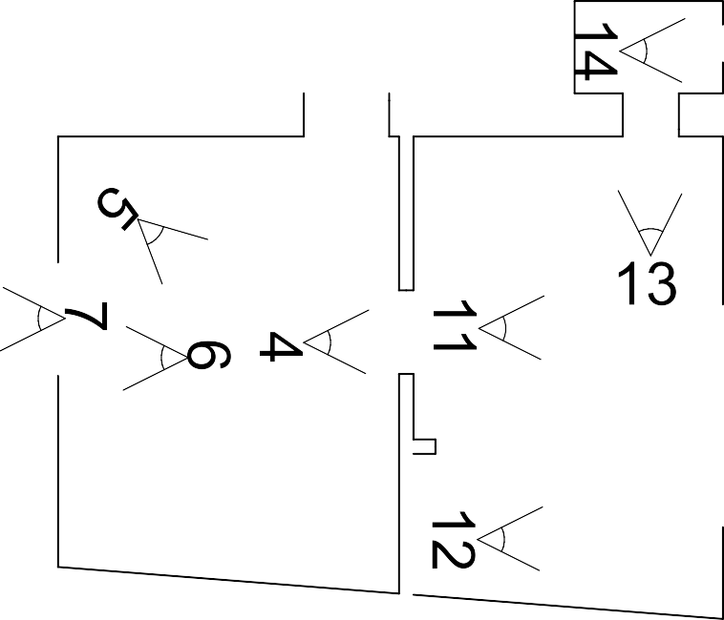







Slide 2
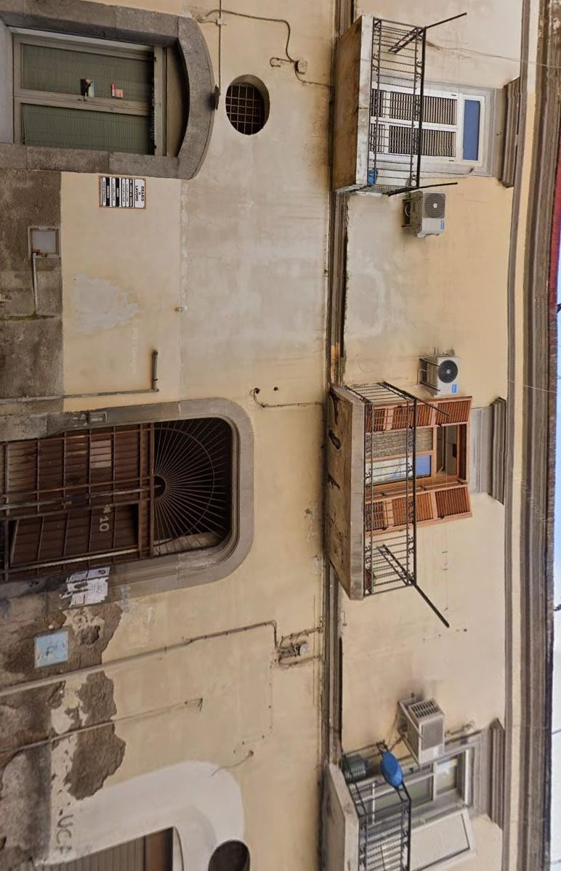
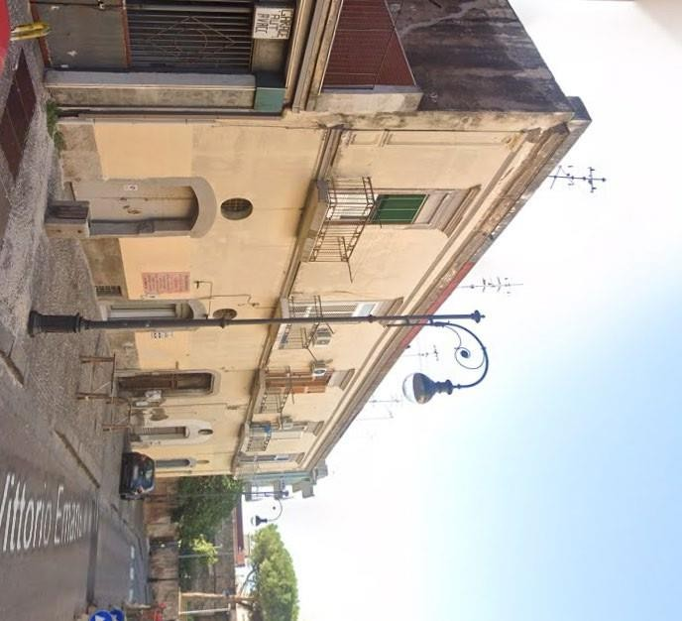
Foto n. 2 Ingresso del fabbricato
Foto n.1 Vista del fabbricato
RILIEVO FOTOGRAFICO DELL’ALLOGGIO STAGGITO
1

Slide 3
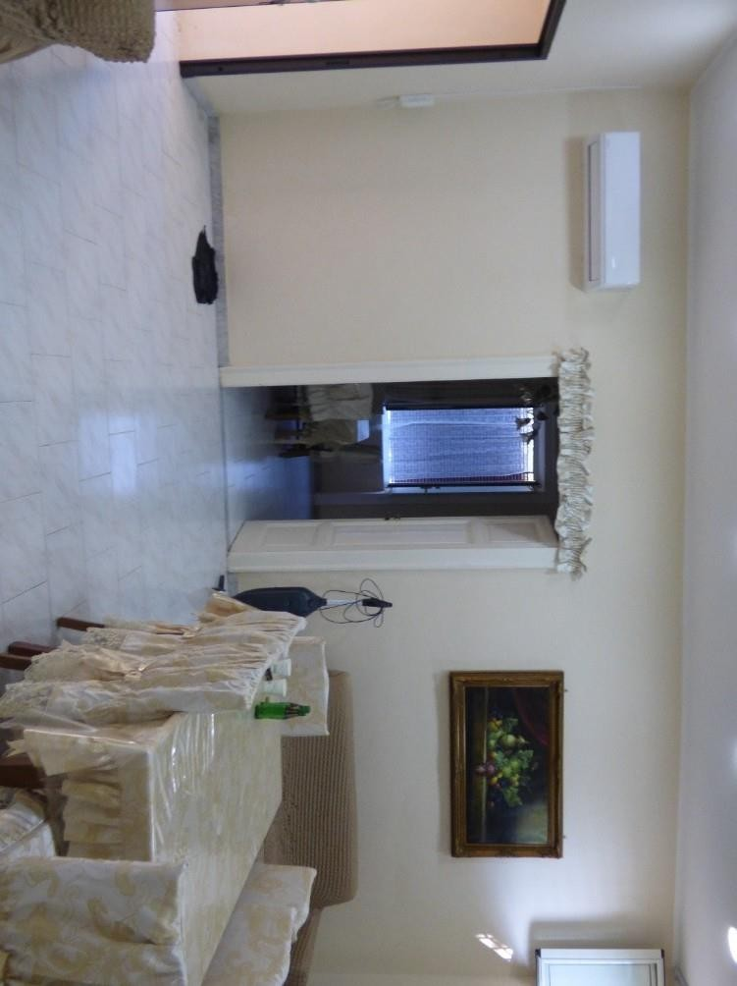
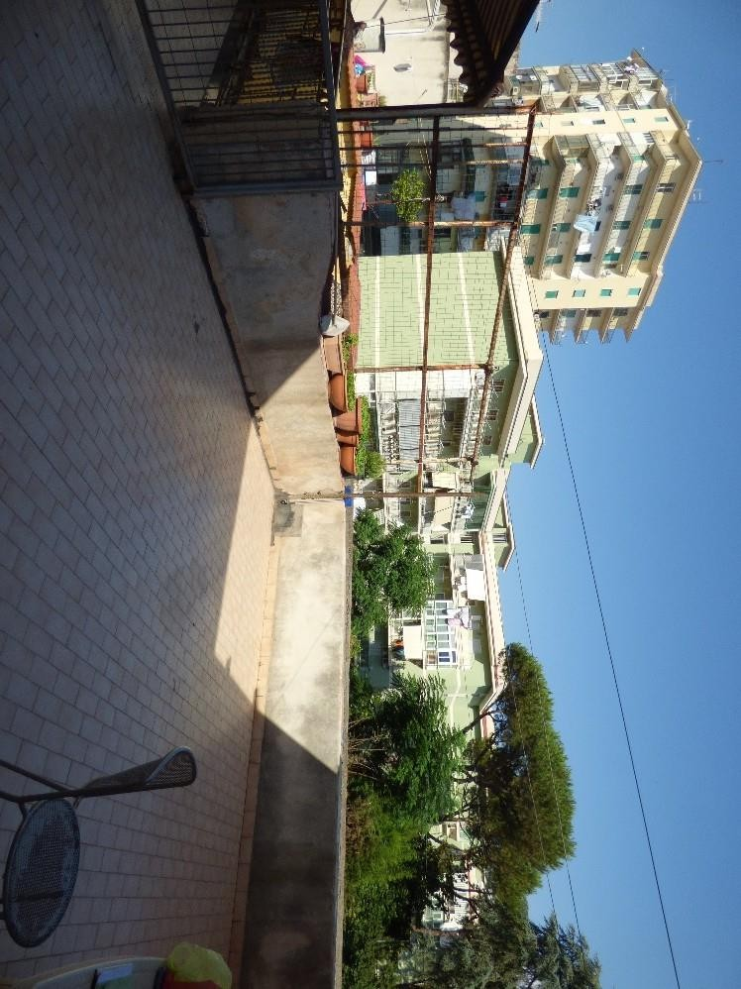
Foto n. 4 Ingresso/soggiorno
Foto n. 3 Terrazzo condominiale
2

Slide 4
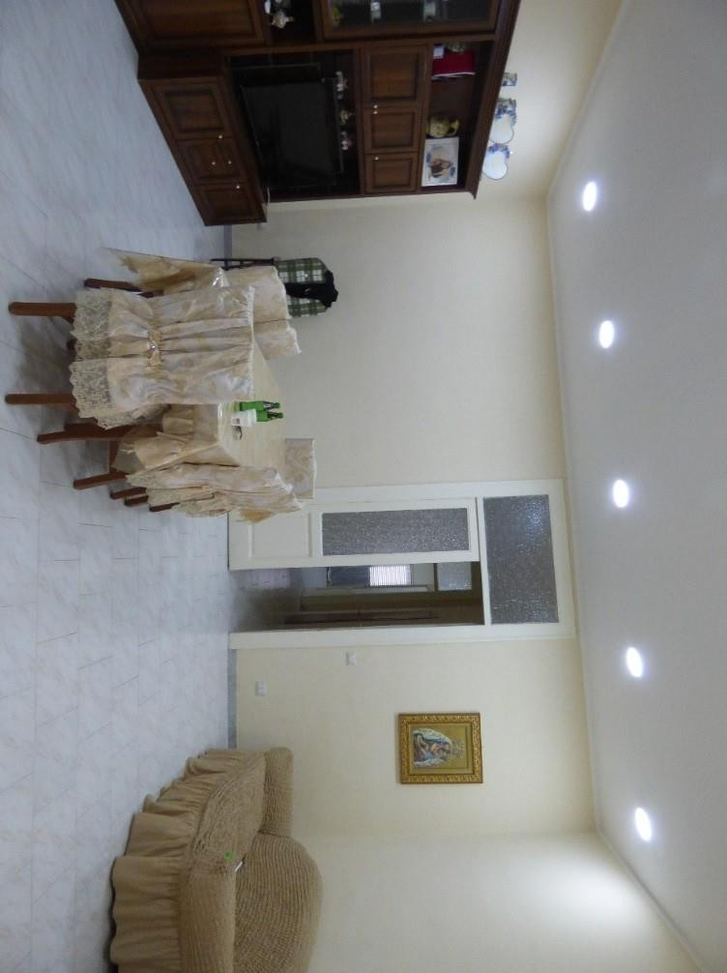
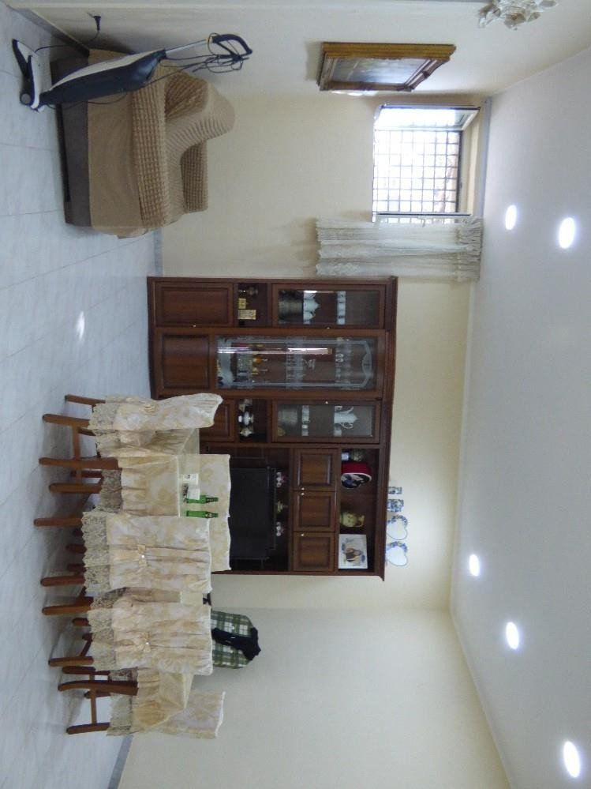


Foto n. 6 Versante destro dell’ Ingresso/soggiorno
Foto n. 5 Vista
Ingresso/soggiorno
3

Slide 5
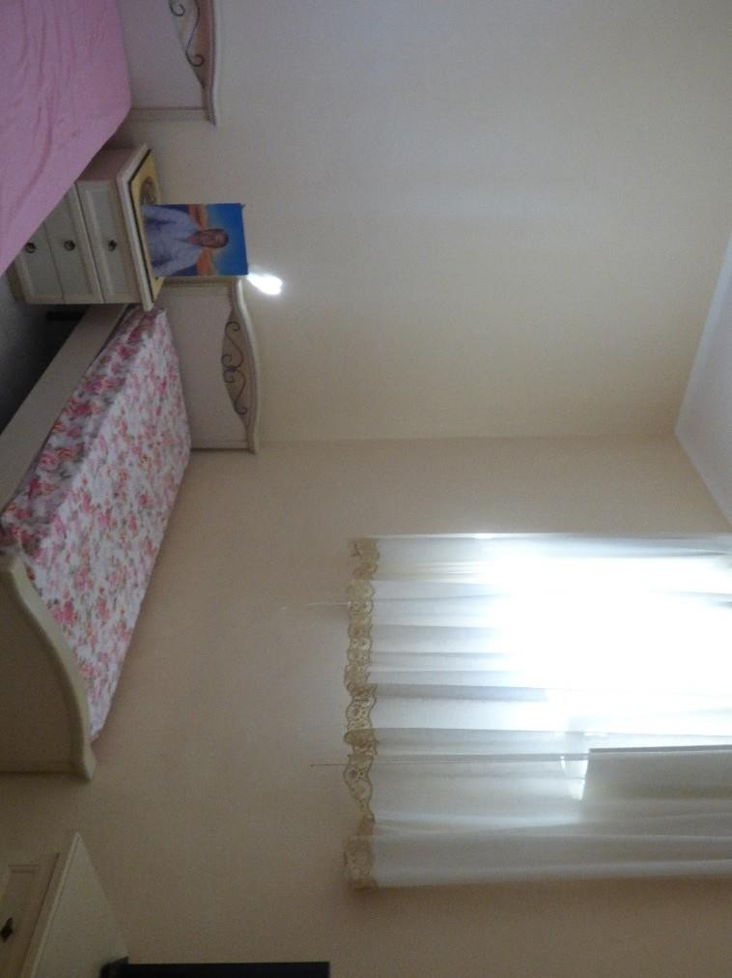
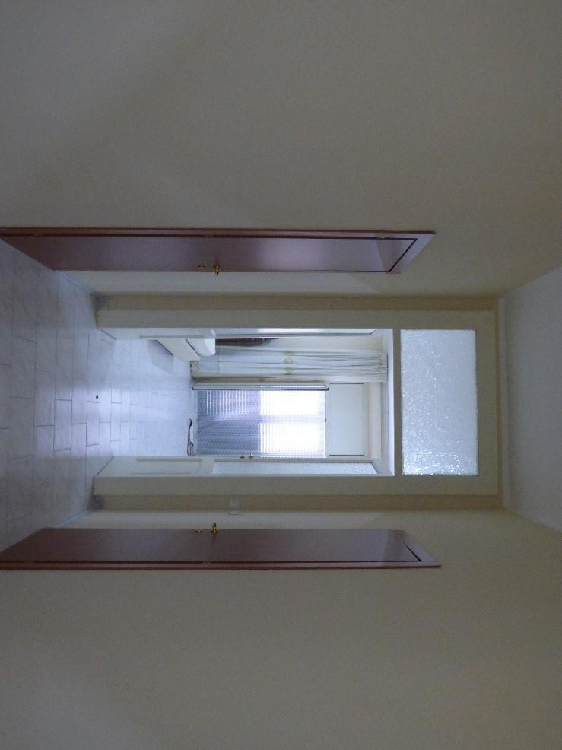
Foto n. 8 Vanella sul versante sinistra del corridoio
Foto n. 7 Corridoio e porte delle due vanelle
4

Slide 6
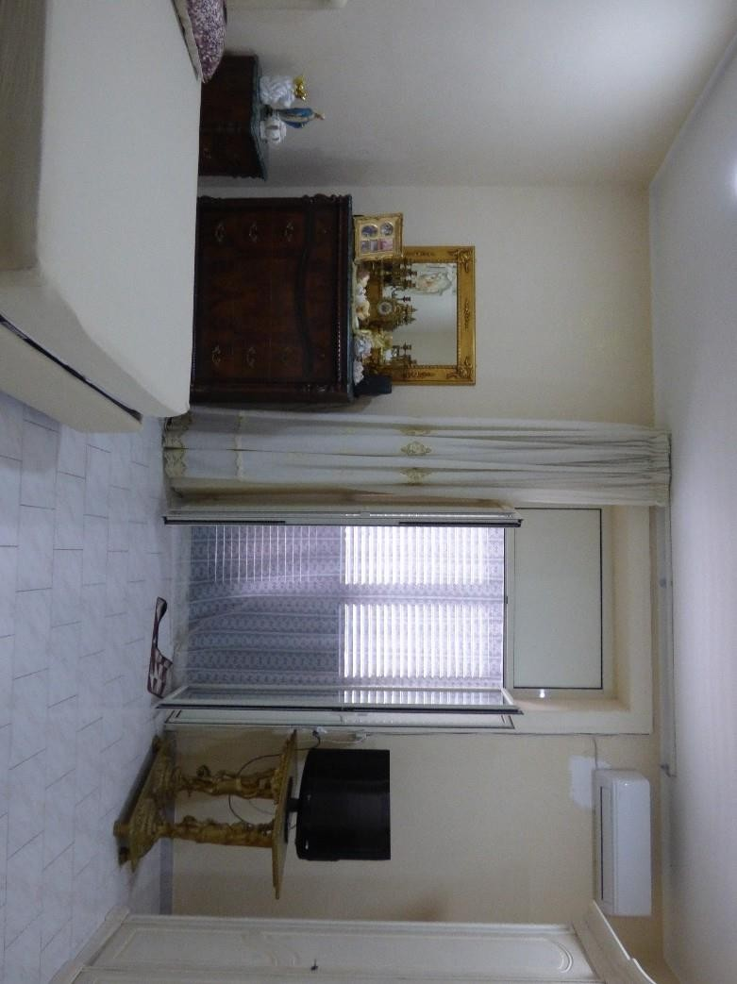
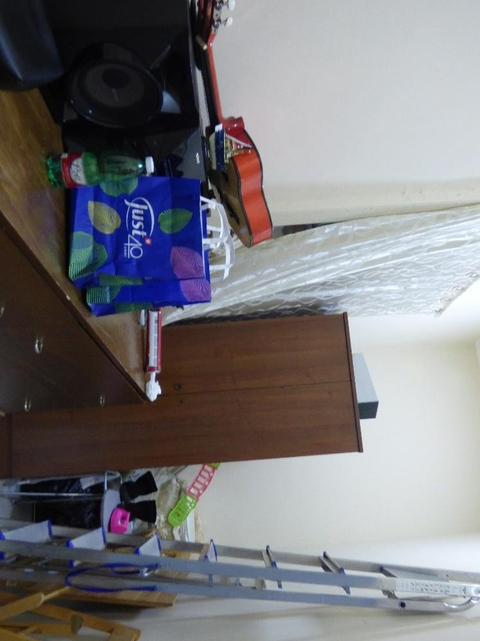
Foto n. 10 Camera da letto con balcone prospettante sul Corso Vitt. Emanuele 3’
Foto n. 9 Vanella sul versante destro del corridoio
5

Slide 7
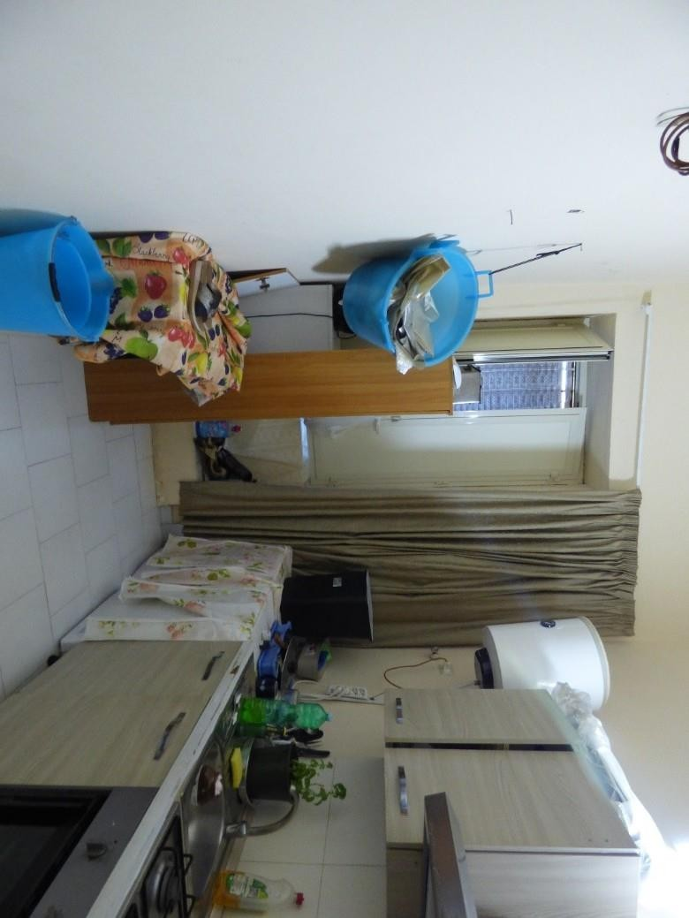
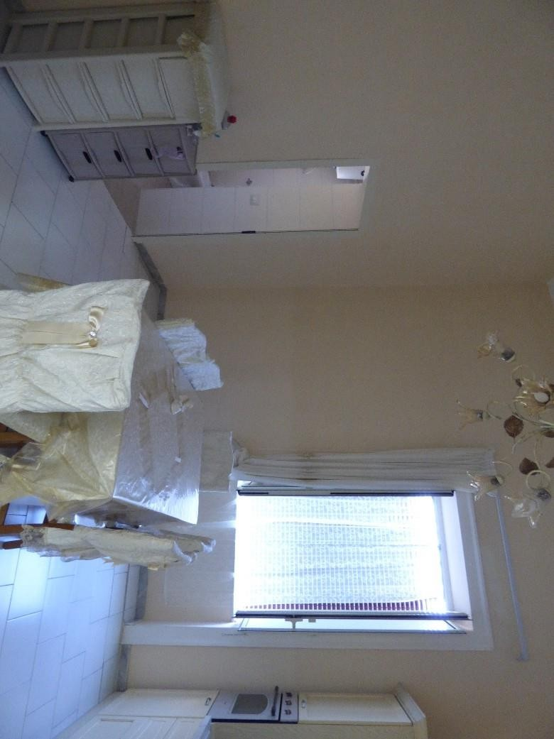
Foto n. 12. Vano adibito a cucinino
Foto n. 11. Cucina
6

Slide 8
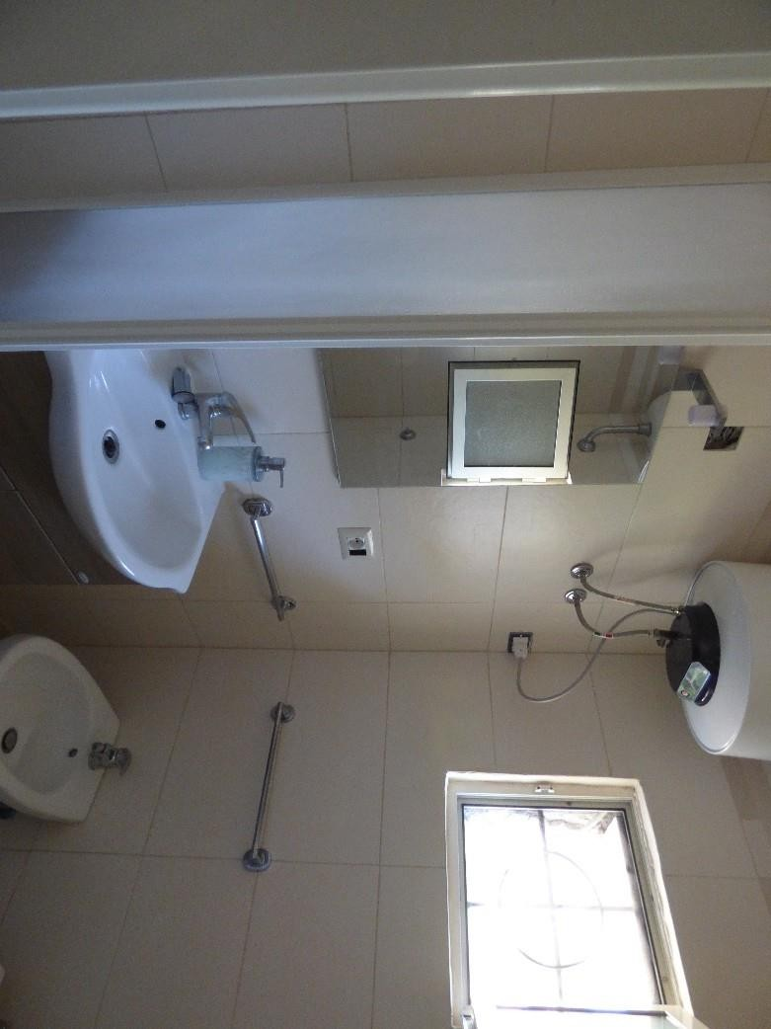
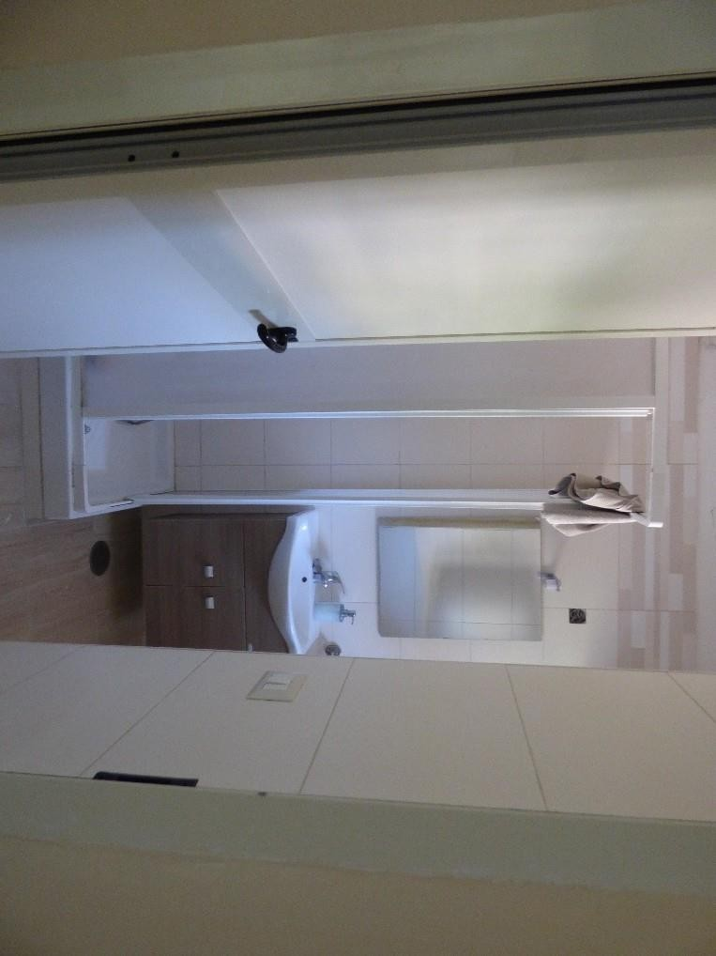
Foto n. 14. Bagno
Foto n. 13. Bagno
7

